Slide 1
Ανάπτυξη γνωστικών δεξιοτήτων κριτικής σκέψης κατά τη συνεργατική δημιουργία Επιχειρηματολογικών Χαρτών
Βασιλική Παπαδοπούλου, ΠΕ70, MSc, PhD, ΠΤΔΕ, ΕΚΠΑ
Άννα Κωσταρέλου, ΠΕ 06, MSc

Slide 2
Θεωρίες
Εποικοδομισμός
Κριτικός Γραμματισμός
Χειραφετική μάθηση
Εννοιολογική χαρτογράφηση

Slide 3
Επιχειρηματολογία και Κριτική Σκέψη: μια άρρηκτη σχέση
Η ανάπτυξη επιχειρημάτων και επιχειρηματολογίας στα δομικά τους στοιχεία ενεργοποιεί δεξιότητες κριτικής σκέψης όπως:
  ομαδοποίησης
  λογικών συλλογισμών αιτιολόγησης
  ερμηνείας
  αξιολόγησης
  επεξήγησης
  συμπερασμού

Slide 4
Επιχειρηματολογική Χαρτογράφηση
Η χαρτογράφηση της επιχειρηματολογίας διευκολύνει :
  την αναθεώρηση και αναπαράσταση γνωστικών σχημάτων
  την ανάπτυξη σημασιολογικών δικτύων γνωστικών σχημάτων ή μοντέλων, ώστε να εκφραστούν τόσο ποιοτικές όσο και ποσοτικές σχέσεις ως συμπυκνωμένα σύνολα
  ενεργοποιεί τη γνώση που βρίσκεται σε λανθάνουσα μορφή και έτσι συνεισφέρει στη διαδικασία της μάθησης

Slide 5
Μαθησιακή διαδικασία
Ανάπτυξη της επιχειρηματολογίας μέσα από την κατασκευή χαρτών με το λογισμικό Inspiration
Ακολουθήθηκαν συγκεκριμένα στάδια σύμφωνα με το Πρόγραμμα Reasoninglab
Βλ. http://www.reasoninglab.com

Slide 6
1o Στάδιο: Ιεραρχική δόμηση χαρτών
Ομαδοποίηση :
1. Συνεκτικότητα (νοηματική ολοκλήρωση)
α) Πληρότητα: Περιλαμβάνονται όλες οι παράλληλες έννοιες που καλύπτουν επαρκώς το θέμα
β) Εσωτερική σαφήνεια: κάθε ομάδα έχει ευδιάκριτα χαρακτηριστικά, χωρίς κενά ή επικαλύψεις
γ) Ελάχιστη καταγραφή: καταγράφονται μόνο όσα στοιχεία είναι σχετικά με το θέμα
2. Αφαιρετικότητα (διαβάθμιση εννοιών)
Η αφηρημένη και γενική έννοια στην κορυφή, σε χαμηλότερο επίπεδο οι μερικότερες και πιο συγκεκριμένες έννοιες
3. Αντιστοιχία
Οριζόντια αλλά και κάθετα ισχύουν οι ίδιες αρχές ιεραρχικής διάκρισης

Slide 7
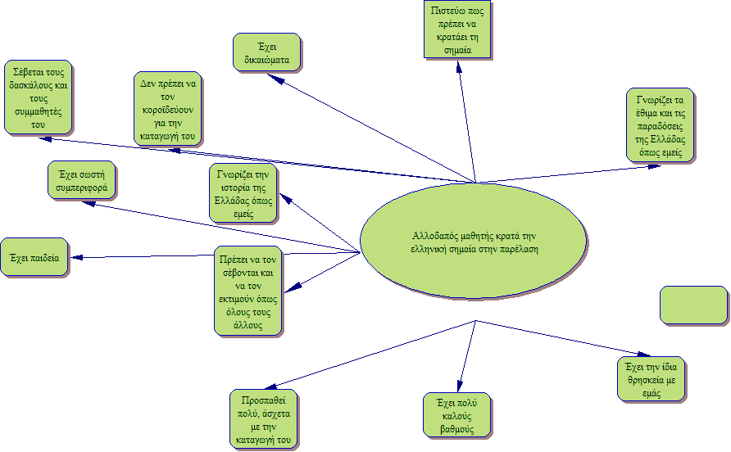

Slide 8
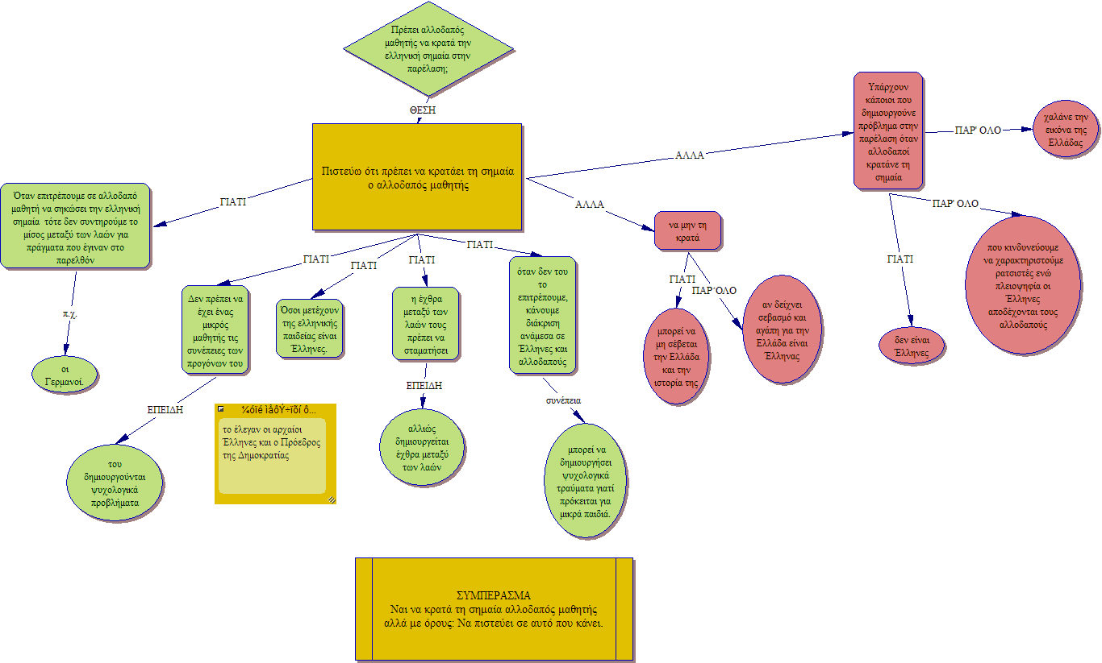

Slide 9
2^{ο} Στάδιο: Κατασκευή επιχειρημάτων (αιτιολογικών συλλογισμών)
Τα επιχειρήματα στο χάρτη να έχουν:
Εύρος (οριζοντίως στο χάρτη): μια σειρά λόγων υποστηρίζουν τη θέση-άποψη
Βάθος (καθέτως στο χάρτη): κάθε λόγος στηρίζεται αποδεικτικά ή τεκμαρτά επαρκώς
Δόμηση: αιτιολόγηση με λογικούς ή αποδεικτικούς λόγους (προκείμενες) που παρέχουν στοιχεία ότι ο ισχυρισμός είναι αληθής

Slide 10
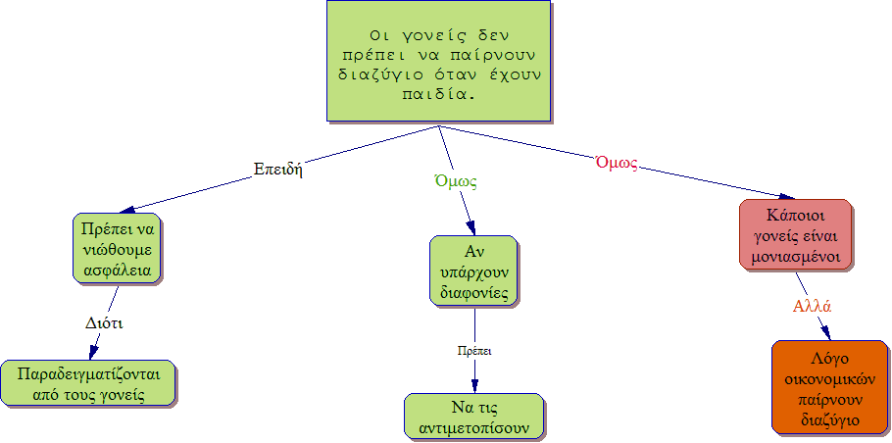

Slide 11
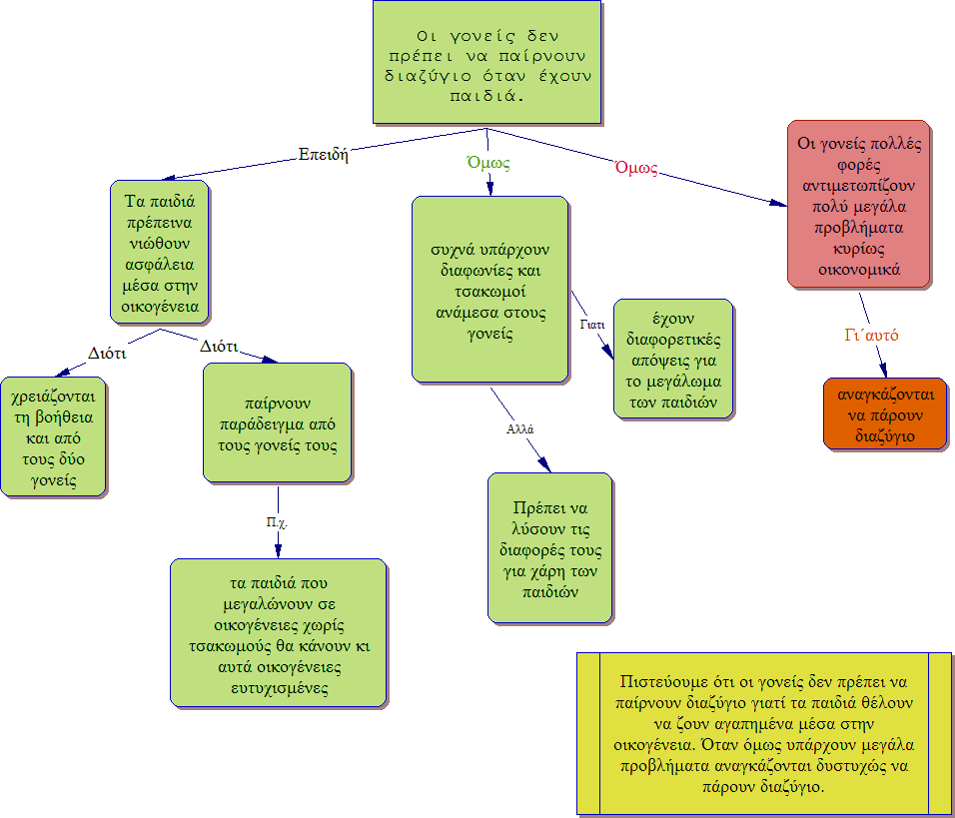

Slide 12
3^{ο}Στάδιο: Αντίλογος- Ένσταση ή «Το νόμισμα έχει δύο πλευρές!»
Αντίρρηση ή ένσταση:
παρέχει στοιχεία κατά του ισχυρισμού
αντιτίθεται στον ισχυρισμό
υπονομεύει την αξίωση του ισχυρισμού
Ανασκευή:
διαπραγμάτευση της αλήθειας της θέσης και απόδειξη ότι ο αντίλογος είναι ψευδής ή περιορισμένης ισχύος
ενσυναίσθηση

Slide 13
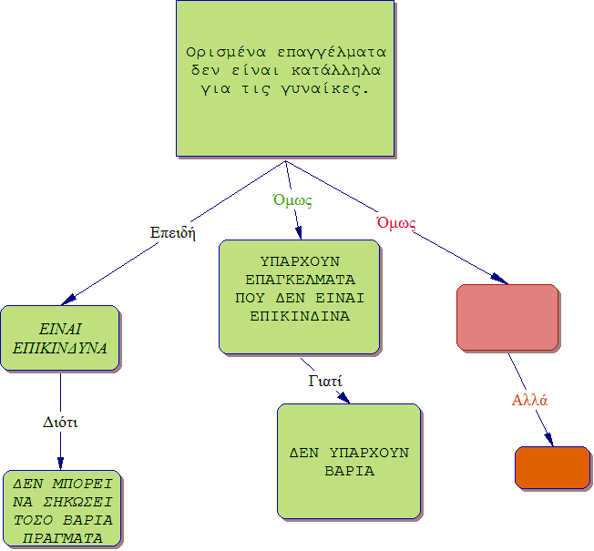

Slide 14
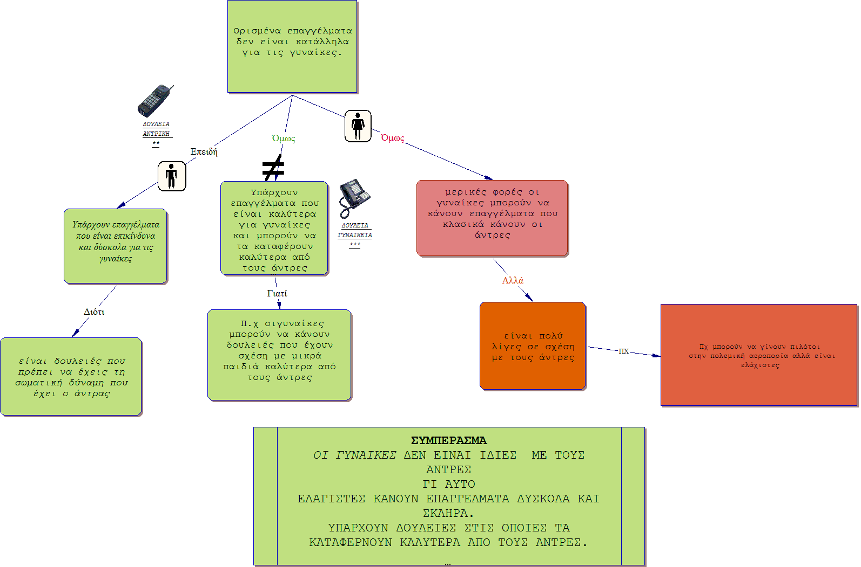

Slide 15
4^{ο} Στάδιο: Σαφής και ακριβής διατύπωση των σκέψεων
Κάθε κόμβος περιλαμβάνει μόνο μια ιδέα
Η αιτιολόγηση δε βρίσκεται μέσα στον κόμβο
Η υποστήριξη έχει πλήρες νόημα
Η υποστήριξη είναι σχετική με το θέμα και μπορεί να χαρακτηριστεί αληθής ή ψευδής
Η υποστήριξη μπορεί εύκολα να κατανοηθεί από τον αναγνώστη
Κάθε κόμβος να έχει νοηματική αυτοτέλεια

Slide 16
5^{ο} Στάδιο: Δείκτες επιχειρηματολογίας
Αιτιολογικοί Δείκτες: π.χ. Γιατί, βάσει αυτών, επειδή κτλ.
Δείκτες Ένστασης: π.χ. Αλλά, ωστόσο, όμως κτλ.
Δείκτες Ισχυρισμού: π.χ. Επιπλέον, θεωρώ, συνεπώς, αποδεικνύει

Slide 17
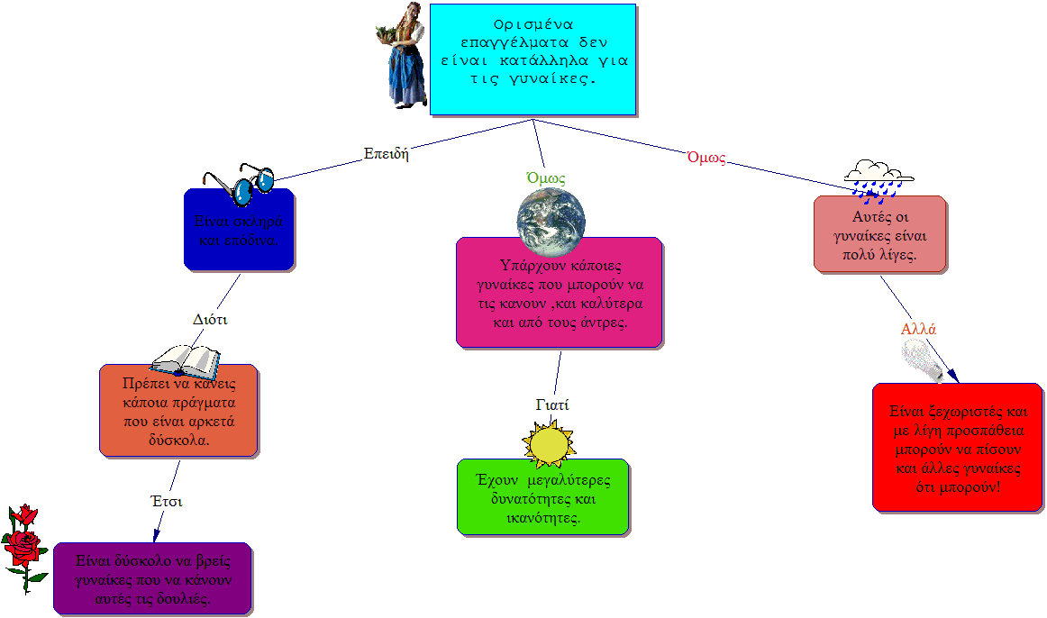
6^{ο} Στάδιο : Τεκμήρια –Βάσεις
(απόψεις ειδικών, μαρτυρίες, στατιστικά στοιχεία, πορίσματα ερευνών, η προσωπική εμπειρία, η κοινή άποψη, τα παραδείγματα)

Slide 18
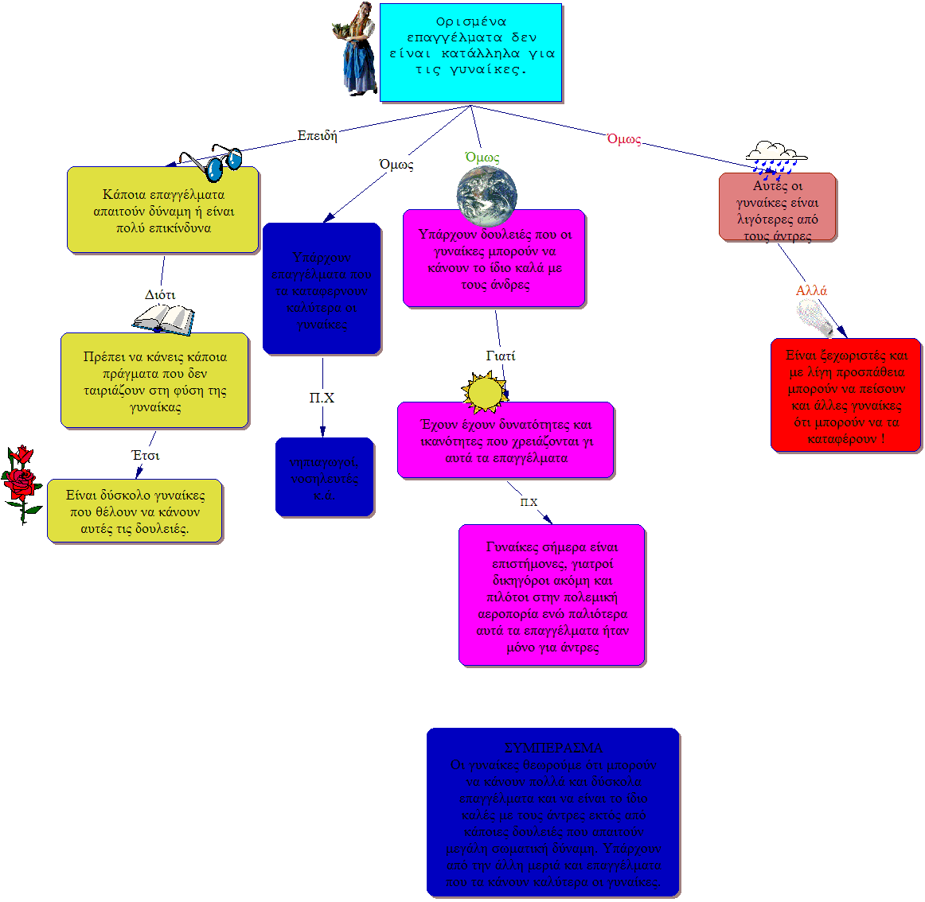

Slide 19
7^{ο} Στάδιο: Αποσαφήνιση ισχυρισμών
Για να είναι ξεκάθαρος και σαφής ο ισχυρισμός πρέπει να είναι:
Δηλωτικός- εκφράζεται με δηλωτική πρόταση
Απλός- μόνο ένας
Κυριολεκτικός- όχι μεταφορικός
Ακριβής – συγκεκριμένος, ώστε να είναι αληθής
Συνοπτικός- χωρίς περιττές εκφράσεις
Σαφής- χωρίς να υπάρχει ασάφεια
Συναισθηματικός- εκφράζεται με αποδεκτό βαθμό συναισθήματος και να μην επικεντρώνεται μόνο σε αυτόν

Slide 20
8^{ο} Στάδιο: Αξιολόγηση Ισχυρισμών
Λογική Αξιολόγηση: κριτική εκτίμηση επιχειρημάτων (δεν αποδέχομαι άκριτα την άποψη κάποιου)
Ισορροπία των εκτιμήσεων: οι κριτικοί στοχαστές εξετάζουν όλα τα σχετικά επιχειρήματα και τη βάση που τα στηρίζει. Αξιολογούν τη βαρύτητα των επιχειρημάτων και αποφασίζουν ¨σε ποια μεριά γέρνει η ζυγαριά¨
Αξιολόγηση της αιτιολόγησης αν αληθινή και σχετική
Αξιολόγηση από τη βάση προς την κορυφή. Αν ισχύουν οι βάσεις και οι ισχυρισμοί του επιχειρήματος, τότε ισχύει και η θέση

Slide 21
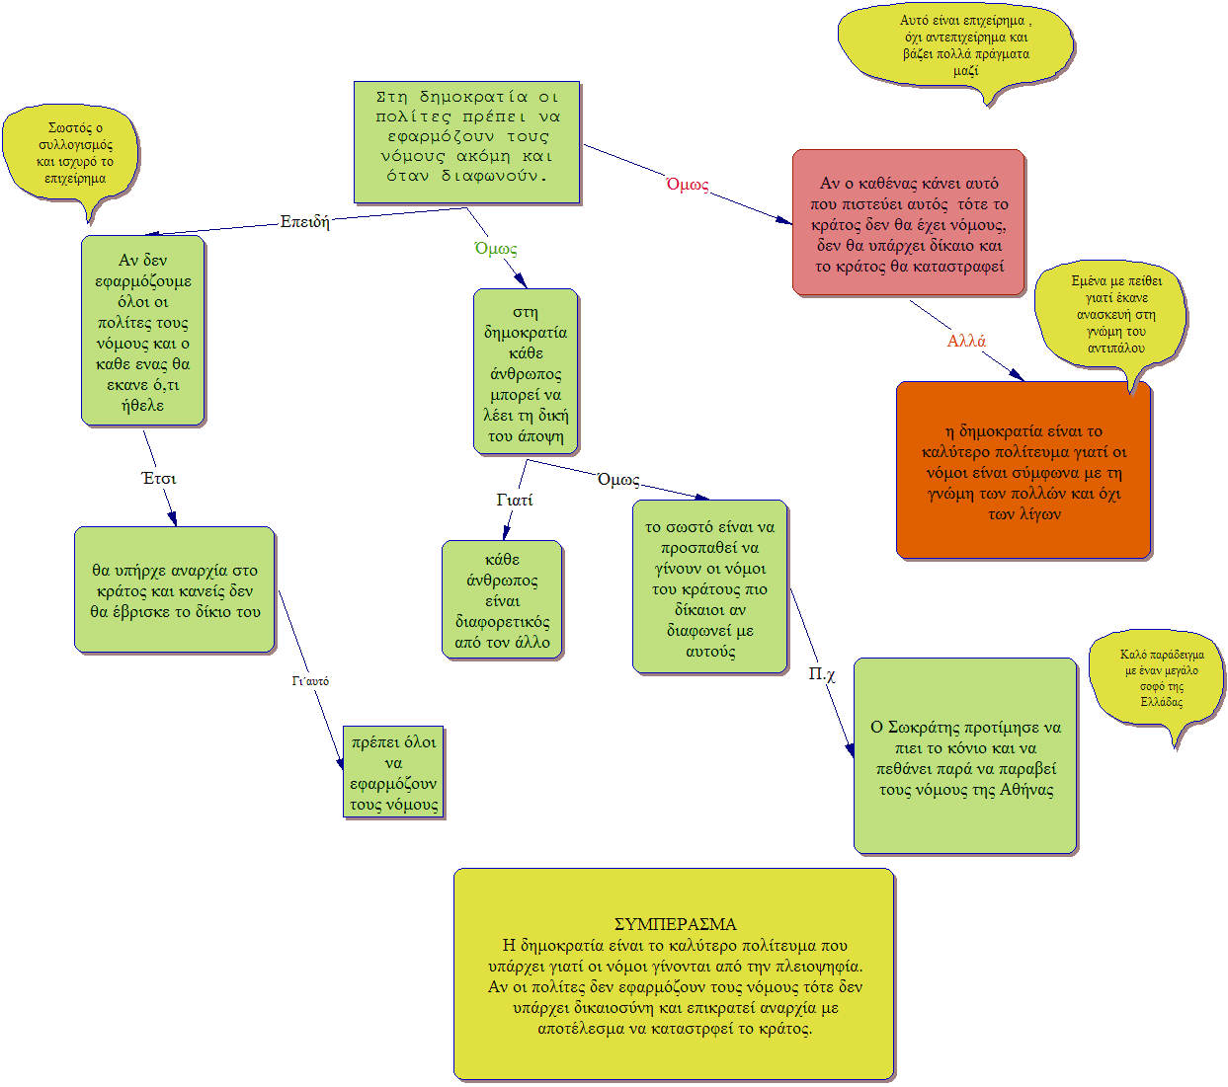
8^{ο} Στάδιο: Αξιολόγηση Ισχυρισμών

Slide 22
Επίλογος- Συμπεράσματα
Οι μαθητές κατά τη συνεργατική δημιουργία επιχειρηματολογικών χαρτών:
ανακαλούν ιδέες και πληροφορίες
επικεντρώνονται στις ήδη υπάρχουσες, για να επιλέξουν τις κατάλληλες (δεξιότητες: ανάκληση, αναγνώριση, παρατήρηση)
συγκρίνουν, κατηγοριοποιούν και ιεραρχούν τις ιδέες (σε παράλληλες και υπάλληλες έννοιες)
ομαδοποιούν τις έννοιες τις συνδέουν με σχέσεις και έτσι σχηματίζονται ξεκάθαρα. Δομούν σε μοτίβα τα επιχειρήματα και τα αντεπιχειρήματα
στηρίζουν τις θέσεις τους με επιχειρήματα και παραδείγματα σε λογικούς συλλογισμούς, (δεξιότητα διευκρίνισης)

Slide 23
Επίλογος- Συμπεράσματα
Διευρύνουν και εμπλουτίζουν τα αρχικά σχήματα και τις έννοιες, (επεξήγηση)
Αξιοποιούν την πρότερη γνώση, τους λογικούς συλλογισμούς, τις δομές των δεδομένων, για να προβλέψουν τη συνέχεια (πρόβλεψη)
Καταλήγουν σε συμπεράσματα βάσει των στοιχείων και των λογικών συνδέσεων των εννοιών (Συμπερασμός)
Εντοπίζουν εσφαλμένους, αντιφατικούς ή ελλιπείς λογικούς συλλογισμούς που δεν είναι κατανοητοί
Διοργανώνουν τη γνώση ομαδοποιώντας και ιεραρχώντας έννοιες και συλλογισμούς βάσει κριτηρίων και ορίζουν τις σχέσεις τους
Αναπτύσσουν ενσυναίσθηση
Αξιολογούν την ισχύ των επιχειρημάτων και τους κρίνουν ως προς την αλήθεια και την ισχύ τους

Slide 24
Επίλογος- Συμπεράσματα
Τα ηλεκτρονικά περιβάλλοντα Εννοιολογικής Χαρτογράφησης
συνεισφέρουν στη δόμηση, σχηματοποίηση και ξεκάθαρη έκφραση των εννοιών, ιδεών και στην ανάπτυξη λογικών συλλογισμών και λόγου
είναι ευέλικτα, μοντελοποιητικά και πολυτροπικά δυναμικά μαθησιακά εργαλεία που επεκτείνουν τα όρια της γλώσσας και της σκέψης

